Slide 1
ЗВЕЗДИ И СЪЗВЕЗДИЯ Изготвил: Христо Андонов 5 а клас ОУ “ Стоян Михайловски “ –гр.Пловдив

Slide 2
Звезда е небесно тяло, представляващо голямо кълбо газ (плазма), произвеждащо енергия чрез термоядрен синтез, основно превръщане на водород в хелий. Тази енергия се разпространява в пространството под формата на електромагнитно излъчване. Звездите в нощното небе блещукат (трептят) поради многобройните отражения и пречупвания на светлината при преминаването ѝ през земната атмосфера.

Slide 4
Според астрономите, познатата вселена съдържа поне 70 секстилиона (7 x 10²²) звезди. Най-близката до Земята звезда е Слънцето. Светлината от него достига до нас за 8 минути. Ако изключим Слънцето, най-близката звезда е Проксима Центавър, която е отдалечена на 40 трилиона километра. Нейната светлина стига до Земята за 4,3 години.

Slide 5
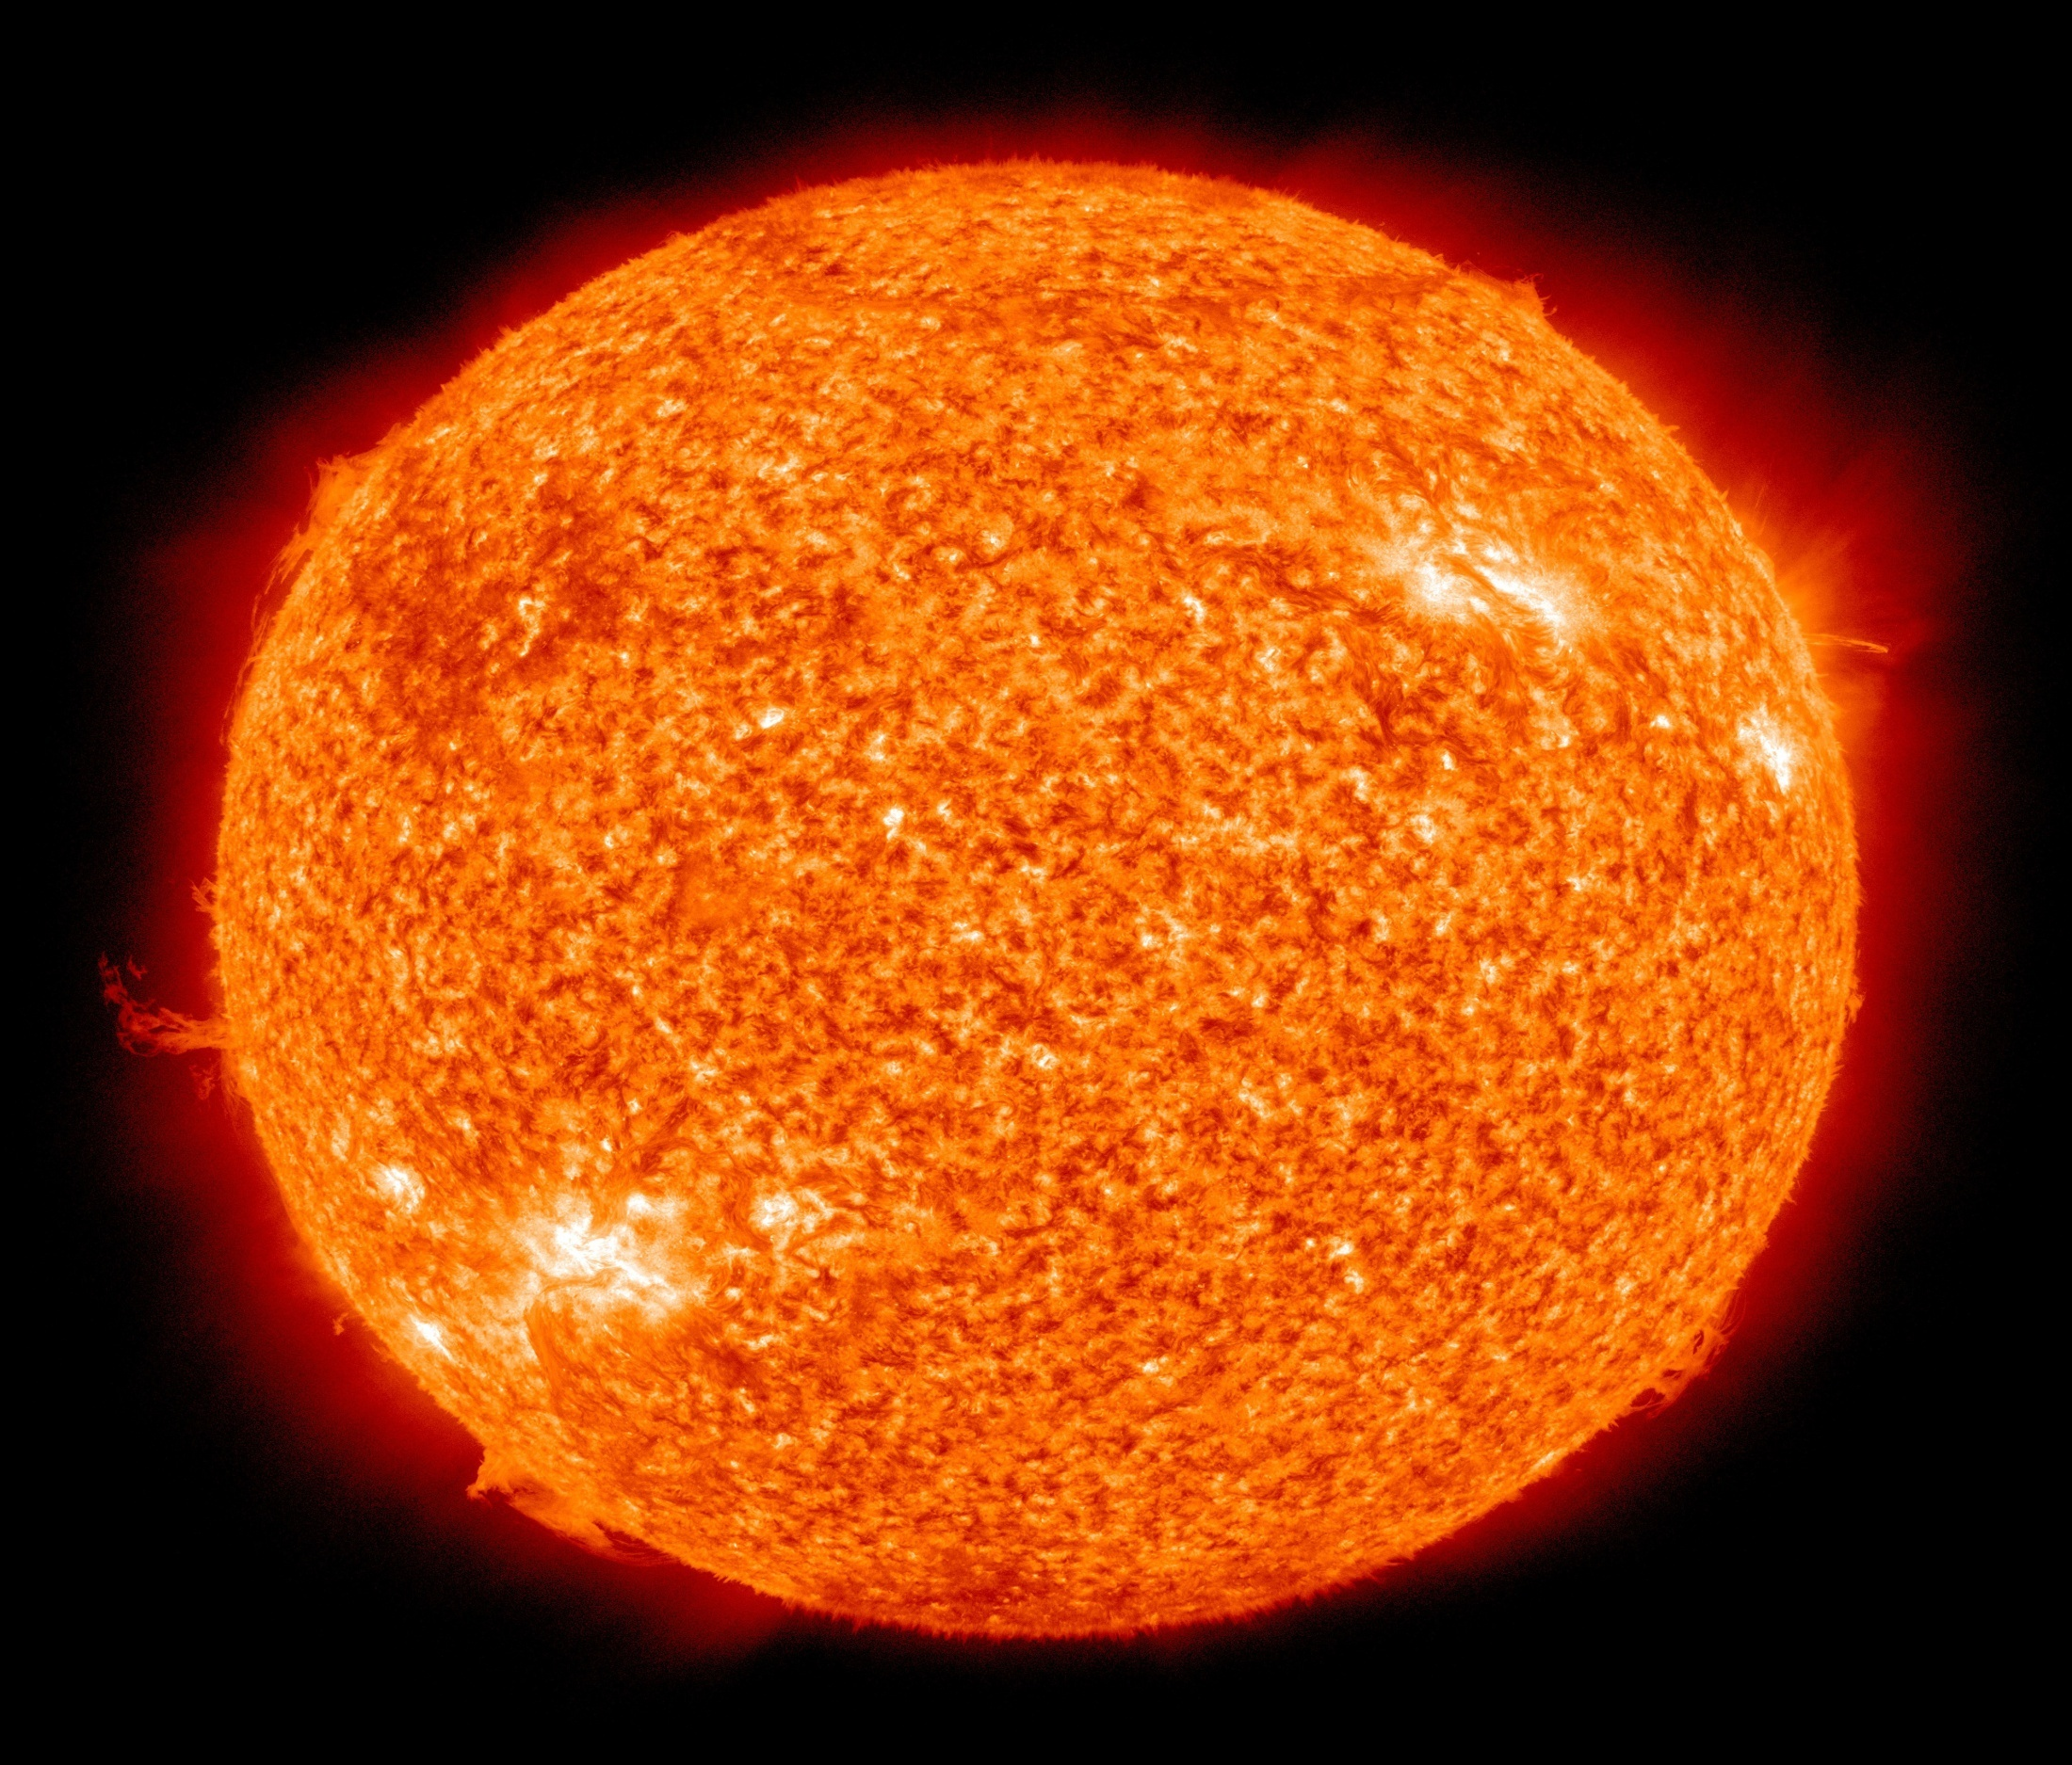

Slide 6
Звездите не са разпределени равномерно във вселената, а са групирани в галактики. Една типична галактика съдържа стотици милиарди звезди. Звездипрте от нашата галактика (Млечният път) са разположени във всички посоки сямо наблюдател от Земята. Те се групират в области от небесната сфера, наречени съзвездия

Slide 7
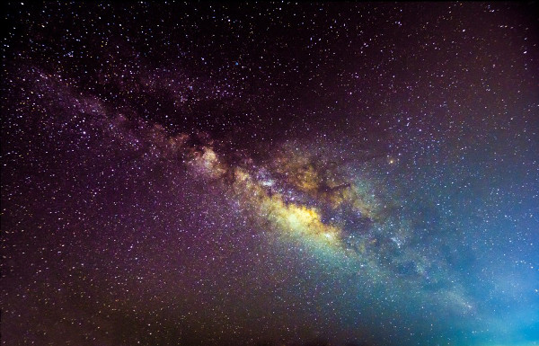

Slide 8
Много звезди са на възраст между 1 и 10 милиарда години. Някои дори се доближават до 13,7 милиарда години, което е приблизителната възраст на Вселената. Размерът им също варира: Малките неутронни звезди (които всъщност са мъртви звезди), са не по-големи от град.

Slide 9
Свръхгигантите като Полярната звезда и Бетелгейзе в съзвездието Орион,имат диаметър около 1000 пъти по-голям от този на нашето Слънце (1,6 милиарда километра). Температурата във вътрешността на звездите достига милиони градуса Келвин, а на повърхността е по порядъка на няколко хиляди градуса

Slide 10
Голямата мечка е едно от най-известните съзвездия, които могат да се видят от Земята. Тя представлява група от около 23 звезди. Най-ярката част на съзвездието са 7-те най-крайни звезди, които, свързани с мислени линии, наподобяват кола или черпак. Останалата част от съзвездието е по-бледа и се забелязва трудно

Slide 11
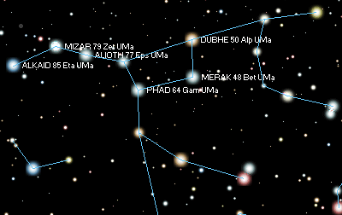

Slide 12
Малката мечка, която е съставена от малък брой звезди, видими с невъоръжено око, смътно наподобява мечка с необикновено дълга опашка. Смята се, че необикновено дългата опашка на мечката се дължи на постоянното и въртене (на опашката) около полюса.

Slide 13
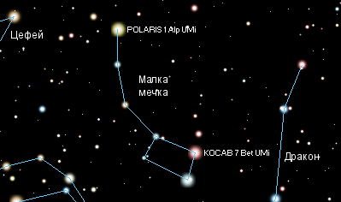

Slide 14
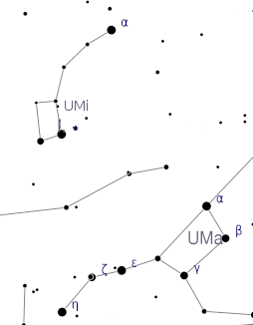

Slide 15
Трите най-ярки звезди на Малката мечка имат своите имена – Полярна звезда, както и звездите Кохаб и Феркад. Полярната звезда е крайната звезда от „черпака“ на Малка мечка. Кохаб и Феркад са крайните звезди от самия кош. Тези две звезди често се наричат Стражи на полюса

Slide 16
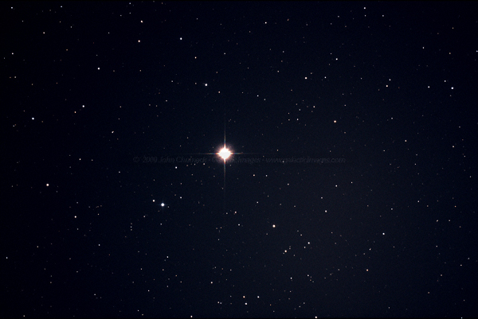

Slide 17
Полярната звезда е най-ярката звезда от съзвездието Малка мечка. Тя винаги сочи север и по това се ориентирали древните хора за посоките.

Slide 18
Изтотвил: Христо Андонов -5а ОУ “Стоян Михайловски”

